Slide 1
Requirements Team Black
Bühler Ueli, Jahn Tim Allan, Kandiah Rajilatha,
Klembowski Raphael, Ristic Nikola, Sutter Christoph

Slide 2
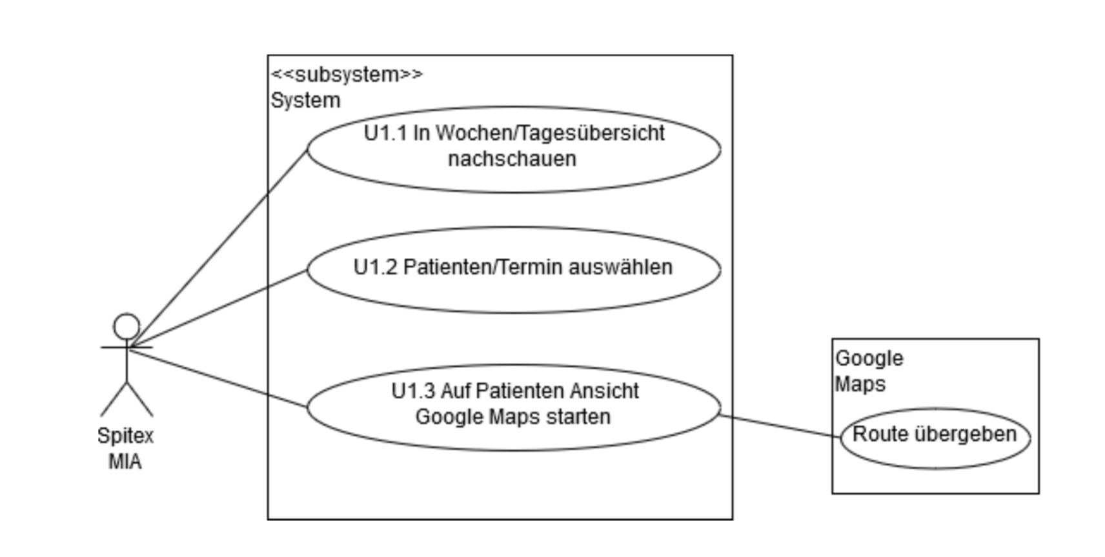
User requirement definitions

Slide 3
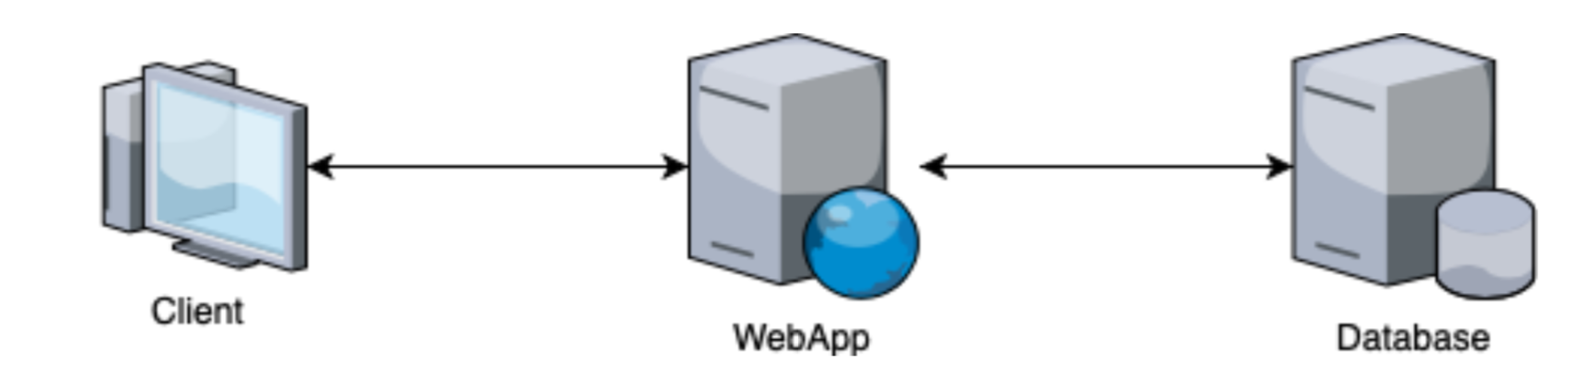
System architecture

Slide 4
System requirements
Functional:
periodisch überprüfen ob für einen Patienten eine Evaluation fällig ist
Daten in eine Datenbank speichern können
Patientendaten anzeigen können
Non-Functional:
via Website und Smartphone oder Tablet verfügbar sein
eine benutzerfreundliche Oberfläche bieten

Slide 5
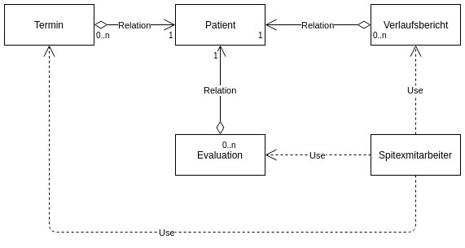
System model object

Slide 6
System evolution
Arbeitsplanverwaltung
Rechnungserstellung für Krankenkasse
Patientenfortschritt

Slide 7
Testing
Unit Tests
Integration Tests
Application Tests
Story Tests

